Slide 1
Здоровый образ жизни

Slide 2
Здоровый образ жизни
Здорóвый óбраз жи́зни (ЗОЖ) — образ жизни человека, помогающий сохранить здоровье и снизить риск неинфекционных заболеваний (НИЗ) путём контроля над поведенческими факторами риска.

Slide 3
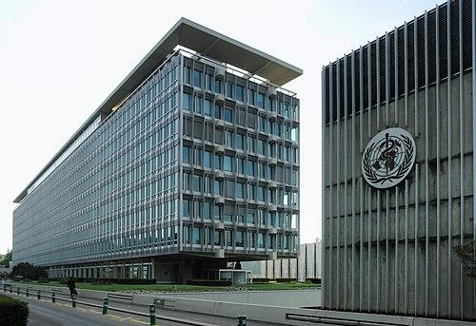
Ключевые аспекты ЗОЖ
Всемирная организация здравоохранения указывает, что неинфекционные заболевания в 70 % случаев являются причиной преждевременной смерти, поэтому укрепление здоровья, важной частью которого является здоровый образ жизни, является важным делом, и ВОЗ считает развертывание ориентированных на нужды людей служб первичной медико-санитарной помощи, которые, в дополнение к оказанию медицинской помощи, в первую очередь направлены на формирование здорового образа жизни и профилактику неинфекционных заболеванийНаиболее важными аспектами для ЗОЖ
Всемирная организация здравоохранения

Slide 4
Образ жизни и здоровье
Исследования показывают, что здоровый образ жизни способен привести к значительному увеличению продолжительности жизни. Исследование в Германии показало, что ЗОЖ ассоциирован с увеличением ожидаемой продолжительности жизни после 40 лет на 13—17 лет. Исследование в США говорит об увеличении ожидаемой продолжительности жизни после 50 лет на 12-14 лет.

Slide 5
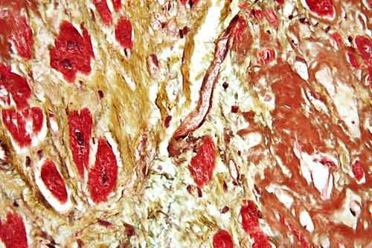
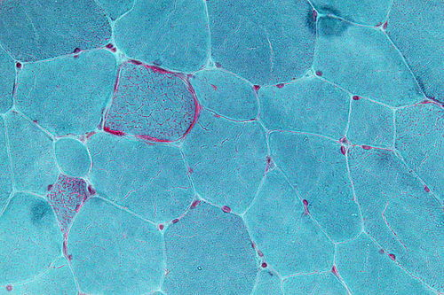
Отказ от табака
Последствием курения является сокращение продолжительности жизни в среднем на 10 лет. Потребление табака ассоциировано с повышением отношения рисков смерти среди курящих мужчин в России в 1,6 раз в сравнении с некурящими, при этом, с курением связано 23 % смертей среди мужчин. Среди потерь от табакокурения 48 % смертности приходится на сердечно-сосудистые и метаболические заболевания, 33 % на онкологические заболевания, 18 % на респираторные, и 1 % на другие причины смерти.
Метаболические заболеванияСердечно-сосудистые заболеванияСердечно-сосудистые заболевания

Slide 6
Отказ от употребления алкоголя
По данным Всемирной организации здравоохранения, вредное употребление алкоголя является причинным фактором более чем 200 нарушений здоровья, связанных с болезнями и травмами. Употребление алкоголя — причина не только высокой смертности, но и заболеваемости, преступности, травматизма, дорожно-транспортных происшествий, домашнего и бытового насилия. В настоящий момент ведутся дискуссии о том, существует ли кардиопротективный эффект малых доз алкоголя.

Slide 7
Здоровое питание
Здоровое питание является важнейшим средством профилактики развития целого ряда неинфекционных заболеваний и способствует увеличению здоровой продолжительности жизни.

Slide 8
Ожирение
Ожирение является фактором риска развития таких заболеваний как диабет, сердечно-сосудистые заболевания, болезни печени, желчного пузыря, пищевода, гормональные нарушения, включая поликистозный синдром яичников и гипогонадизм, нарушения опорно-двигательной системы, в том числе остеоартроз, и некоторые онкологические заболевания (в том числе рак эндометрия, молочной железы, яичника, предстательной железы, печени, желчного пузыря, почки и толстой кишки и т. д.)
Сердечно-сосудистые заболевания

Slide 9
Диеты
Диеты здорового питания ассоциированы со значительным снижением риска смертности от всех причин (на 22 %), сердечно-сосудистых заболеваний (22 %), рака (15 %) и сахарного диабета 2-го типа (22 %).

Slide 10
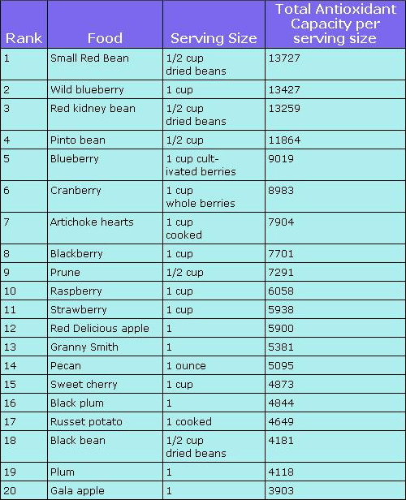
Продукты здорового питания
Основа здорового питания — высокое потребление разнообразной растительной пищи. Многие вещества, содержащиеся в растительной пище, обладают антиоксидантными и противовоспалительными свойствами, препятствуют тромбообразованию, регулируют артериальное давление, активность ферментов, нормализуют уровень глюкозы в крови, корректируют липидный профиль, влияют на экспрессию генов и сигнальные пути, улучшают состояние миокарда, а также влияют на некоторые биомаркеры, ассоциированные с сердечно-сосудистыми заболеваниями.
Антиоксиданты

Slide 11
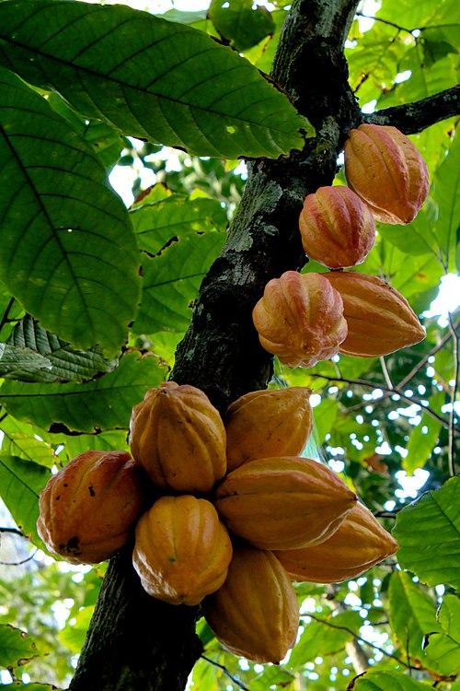
Продукты питания, полезные при умеренном потреблении
Клинические и эпидемиологические исследования показывают, что продукты, богатые какао, снижают риск сердечно-сосудистых заболеваний, так как какао имеет высокое содержание полифенолов, особенно флавоноидов. Потребление темного шоколада может способствовать чувству насыщения и снижения калорийности питания. В то же время неумеренное потребление шоколадных конфет ассоциировано с увеличением массы тела, без увеличения при этом рисков сердечной недостаточности.
КакаоКакао

Slide 12
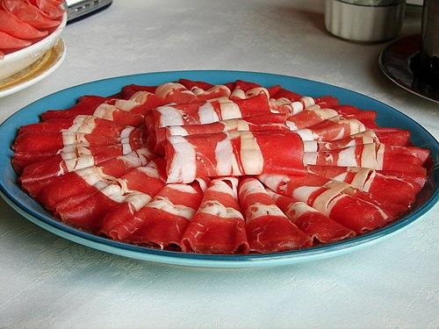
Нездоровое питание
С повышенными рисками смертности от всех причин связано потребление красного мяса, особенно переработанного (колбасы, сосиски, бекон), подслащенных напитков (большинство из которых — популярные газированные напитки). Таким образом, избыточное потребление групп продуктов ассоциировано с распространённостью хронических неинфекционных заболеваний и смертности от всех причин, что позволяет называть их продуктами нездорового питания или вредными продуктами питания.
Красное мясо

Slide 13
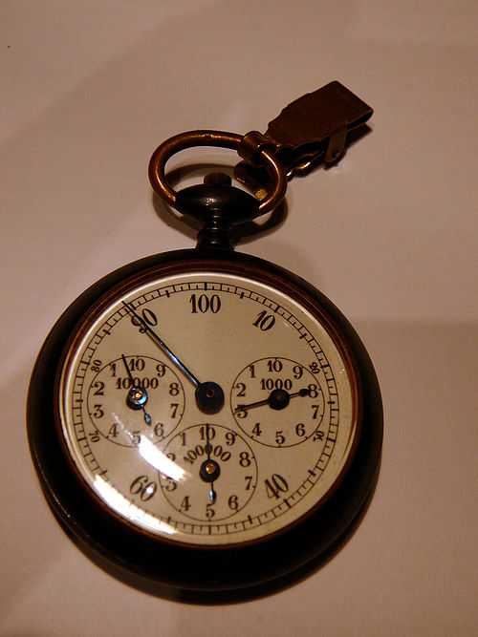
Физическая активность
Люди, которые занимаются физической активностью и спортом, реже страдают рядом заболеваний, в том числе, болезнями сердца и онкологическими заболеваниями. Кроме того, они чаще имеют здоровую массу тела и состав тканей.
Шагомер

Slide 14
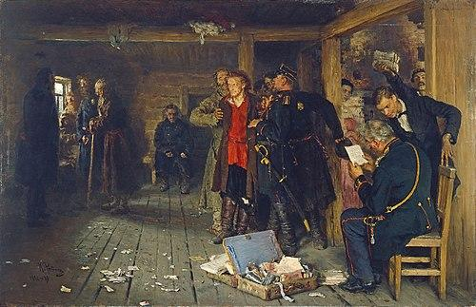
Формирование здорового образа жизни
Формирование образа жизни, способствующего укреплению здоровья человека, осуществляется на трёх уровнях:социальном: пропаганда, информационно-просветительская работа; инфраструктурном: конкретные условия в основных сферах жизнедеятельности человека (наличие свободного времени, материальных средств), профилактические учреждения, экологический контроль; личностном: система ценностных ориентиров человека, стандартизация бытового уклада.
Пропаганда

Slide 15
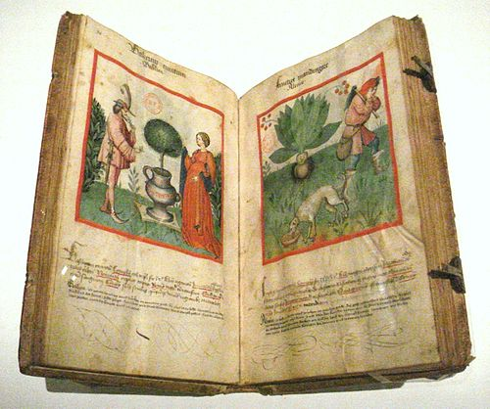
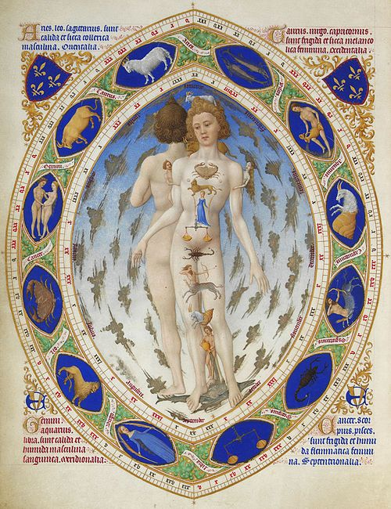
История становления и современная актуальность
В конце XIV века средневековый медицинский трактат «Tacuinum sanitatis» на латинском языке рассказывал о здоровом образе жизни. Прототипом этой книги мог стать труд багдадского учёного и врача Ибн Бутлана «Поддержание здоровья». Значительно больше внимания, нежели лечебным травам, в книге уделено описанию полезных и вредных свойств тех или иных видов пищи и съедобных растений, также приведены шесть условий сохранения здоровья.
Tacuinum sanitatisСредневековая медицинаСредневековая медицина

